Slide 1
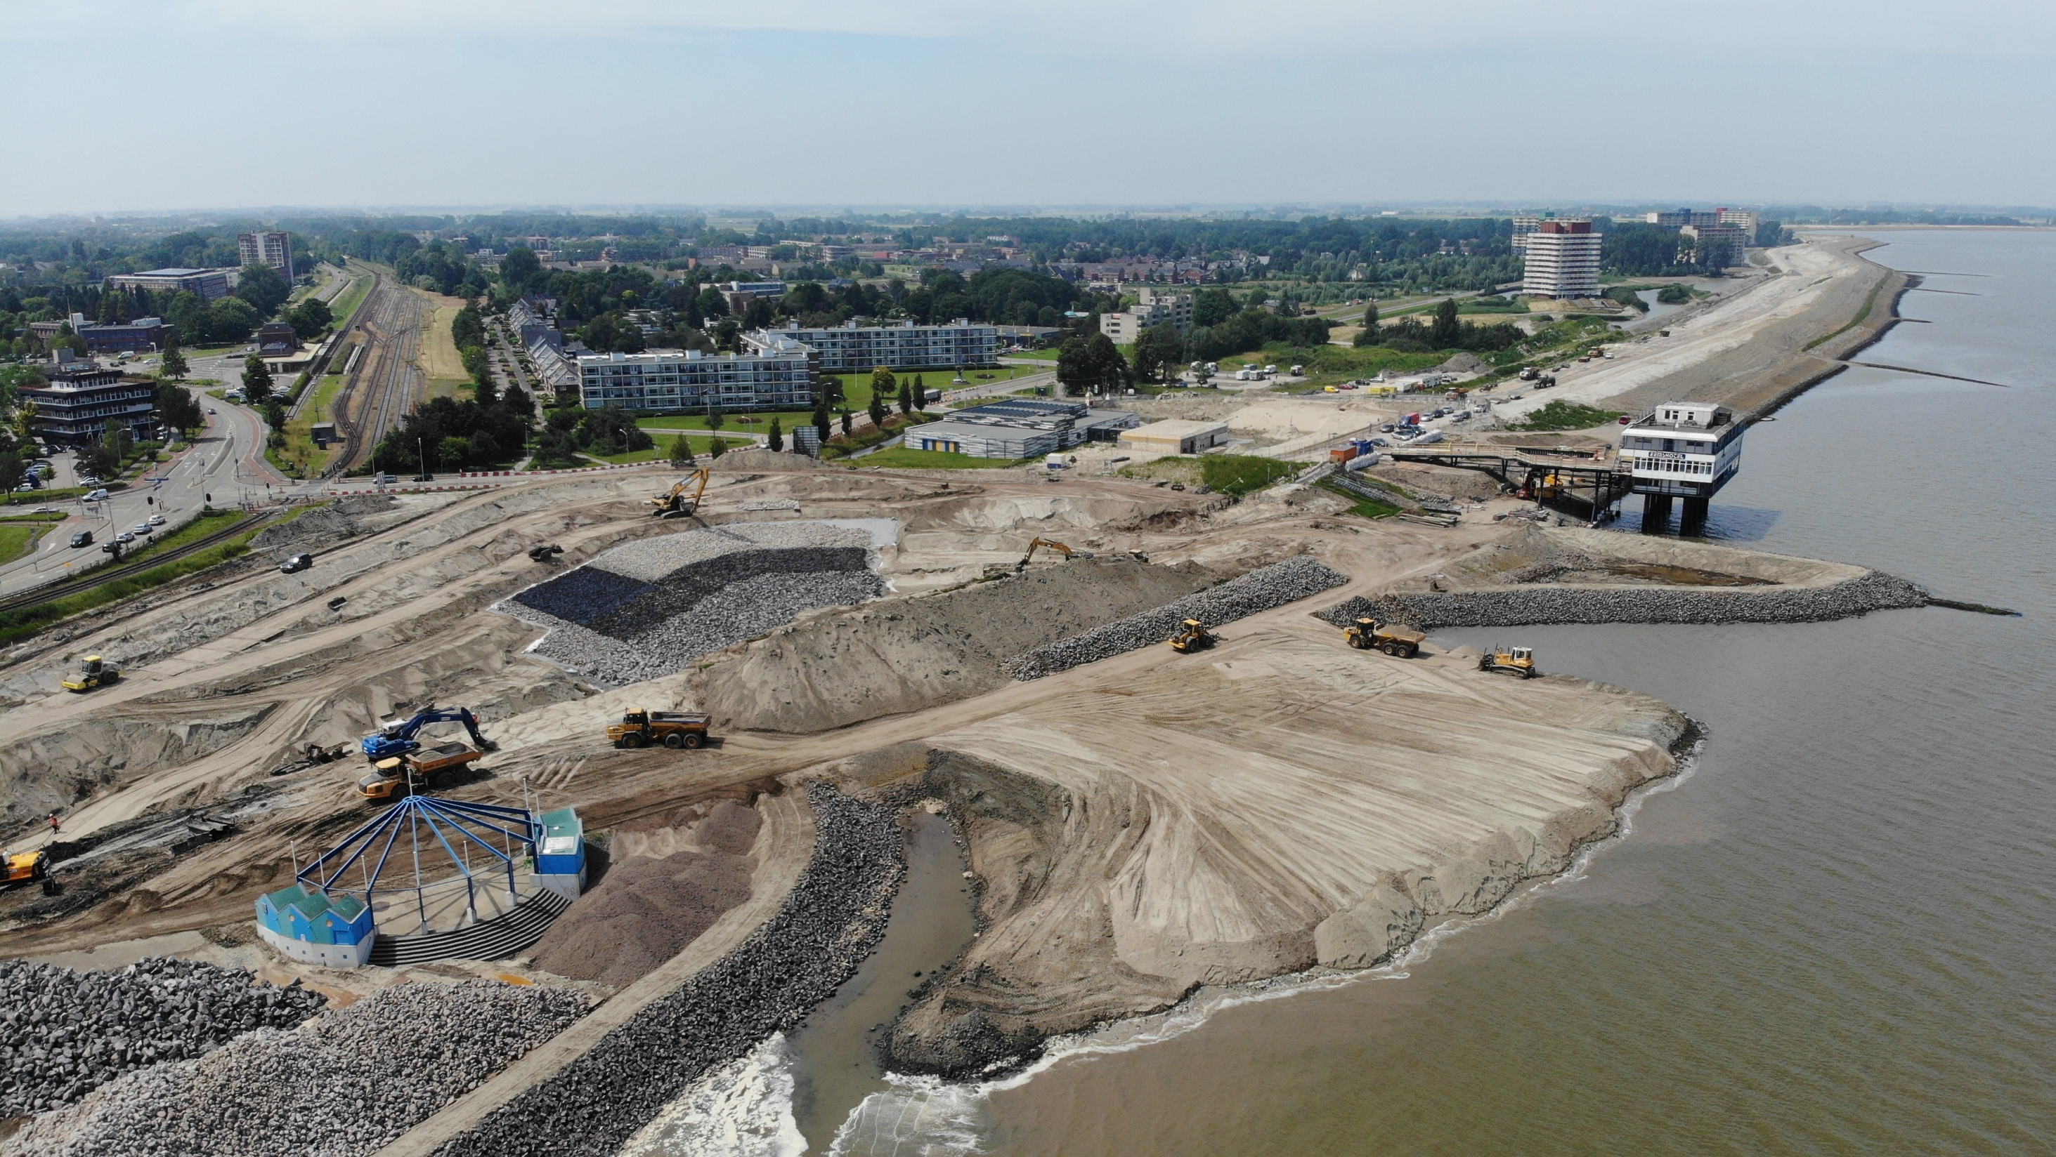

Dijkverbetering Eemshaven-Delfzijl
Aanbesteding Seismische meet- en monitoringssysteem
Schouw 4 februari 2020

Slide 2
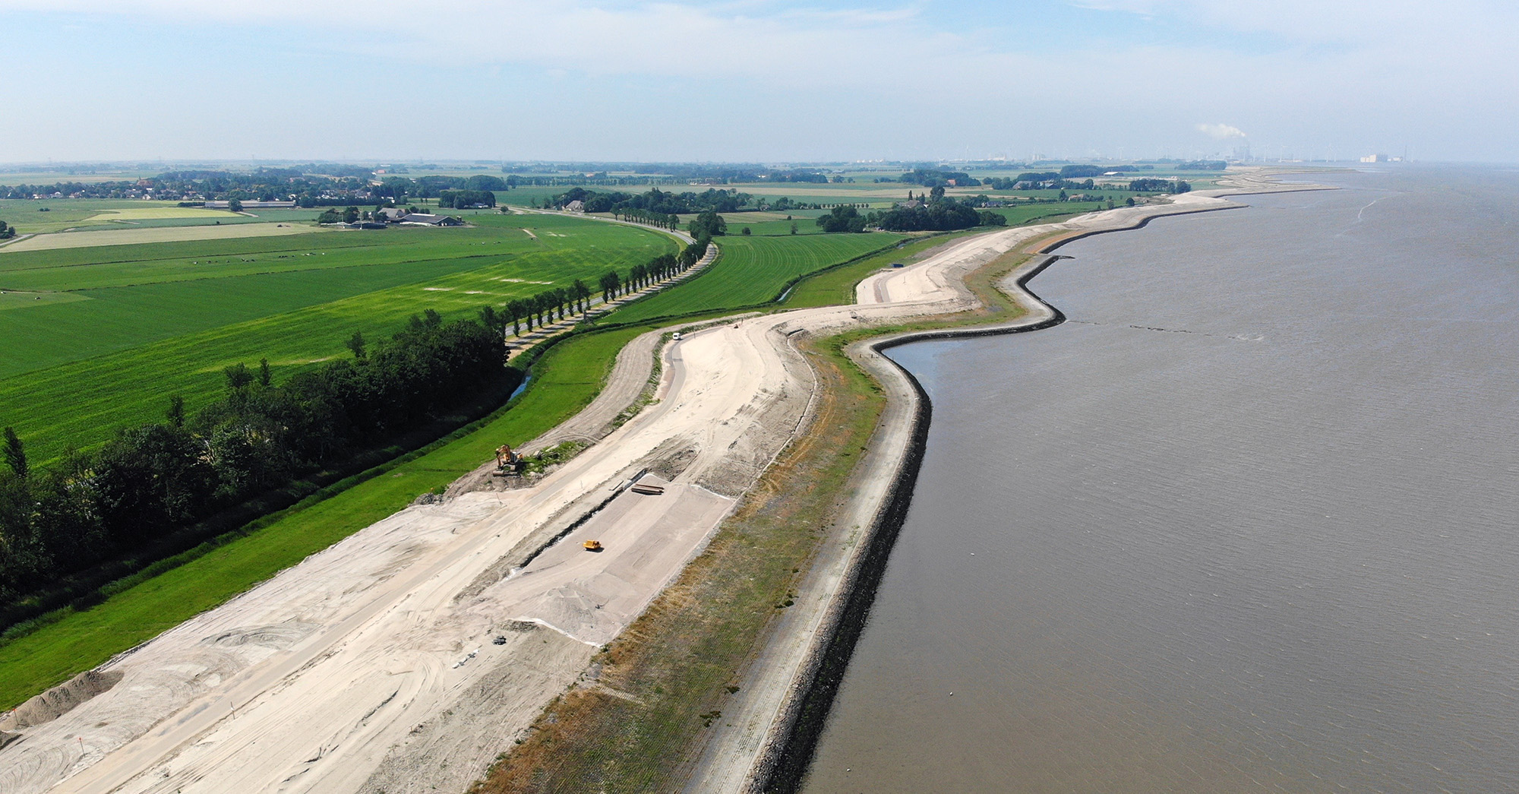
Zeedijk Eemshaven Delfzijl 11,7 kilometer lang
Een belangrijke dijk om Groningen te beschermen tegen overstromingen!

Slide 3
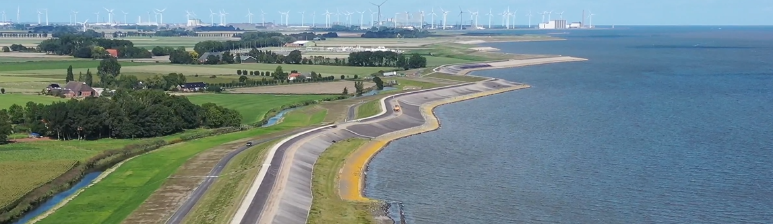

Zeedijk Eemshaven Delfzijl 11,7 kilometer lang
Een belangrijke dijk om Groningen te beschermen tegen overstromingen!
Notes:
Link filmpje:
https://www.youtube.com/watch?v=LNKhryA3Yhc

Slide 4
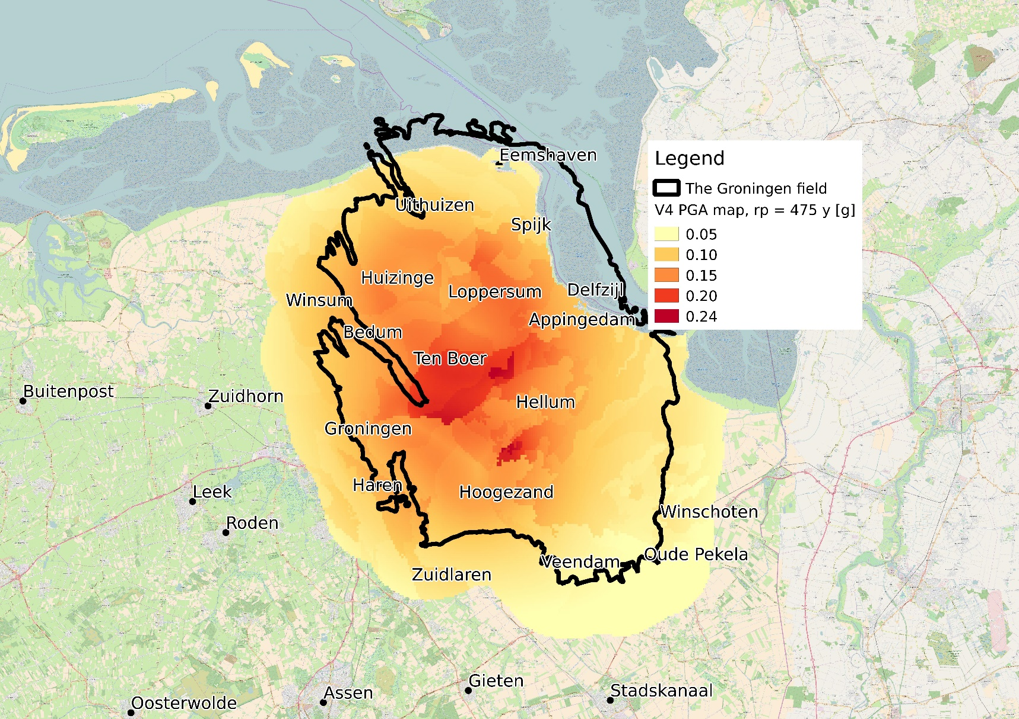
Groningen aardgasveld / aardbevingen

Slide 5
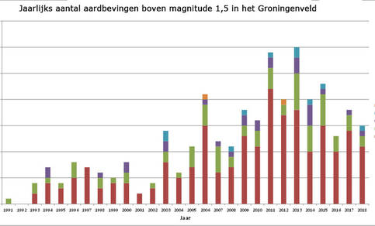
Groningen aardgasveld / aardbevingen
aantal
30
25
20
15
10
5
Hoe vaak komen aardbevingen
magnitude > 1,5 voor?
2013: 30
2018: 15
2019: 11
Bron: KNMI

Slide 6
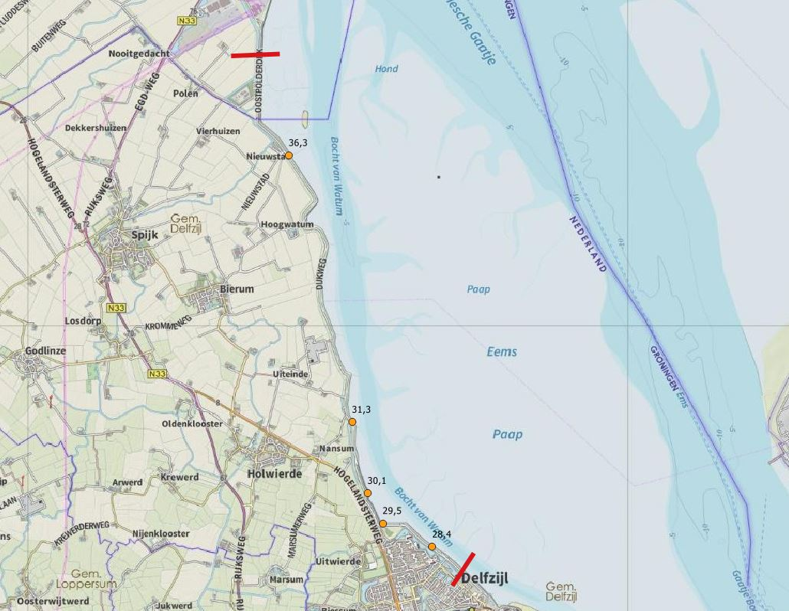
Grondopbouw: lengteprofiel
Hot Spots

Slide 7
Grondopbouw: lengteprofiel
Geotechnisch lengteprofiel
Eemshaven
Delfzijl
NAP + 0 m
Tfsc
Tfcc
Shp
Tfco
Tcsf/Tcsm
Tcsf
Tfcc
Tcsf
Pgcc
Pfc1
Pfsm
NAP - 20 m
Pfc2

Slide 8
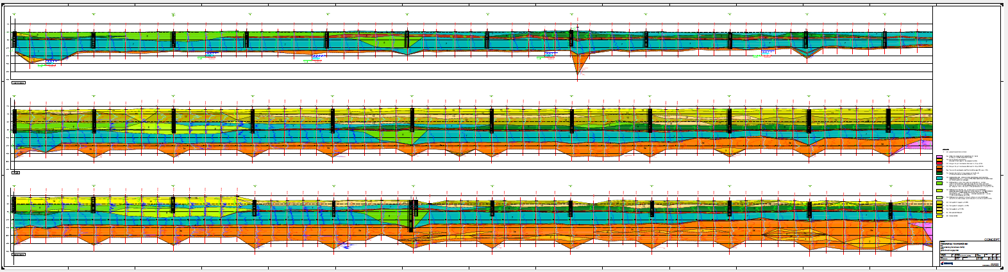
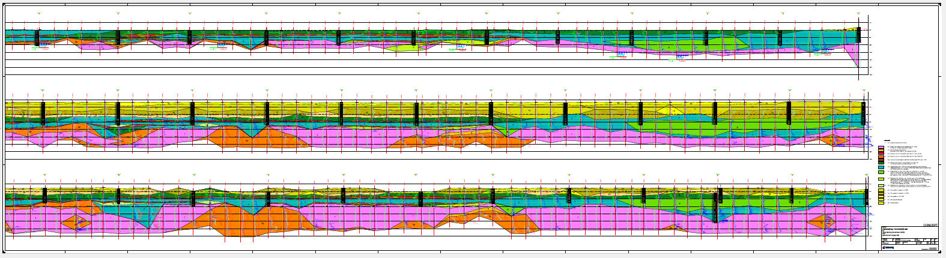
Grondopbouw: lengteprofiel
Geotechnisch lengteprofiel

Slide 9
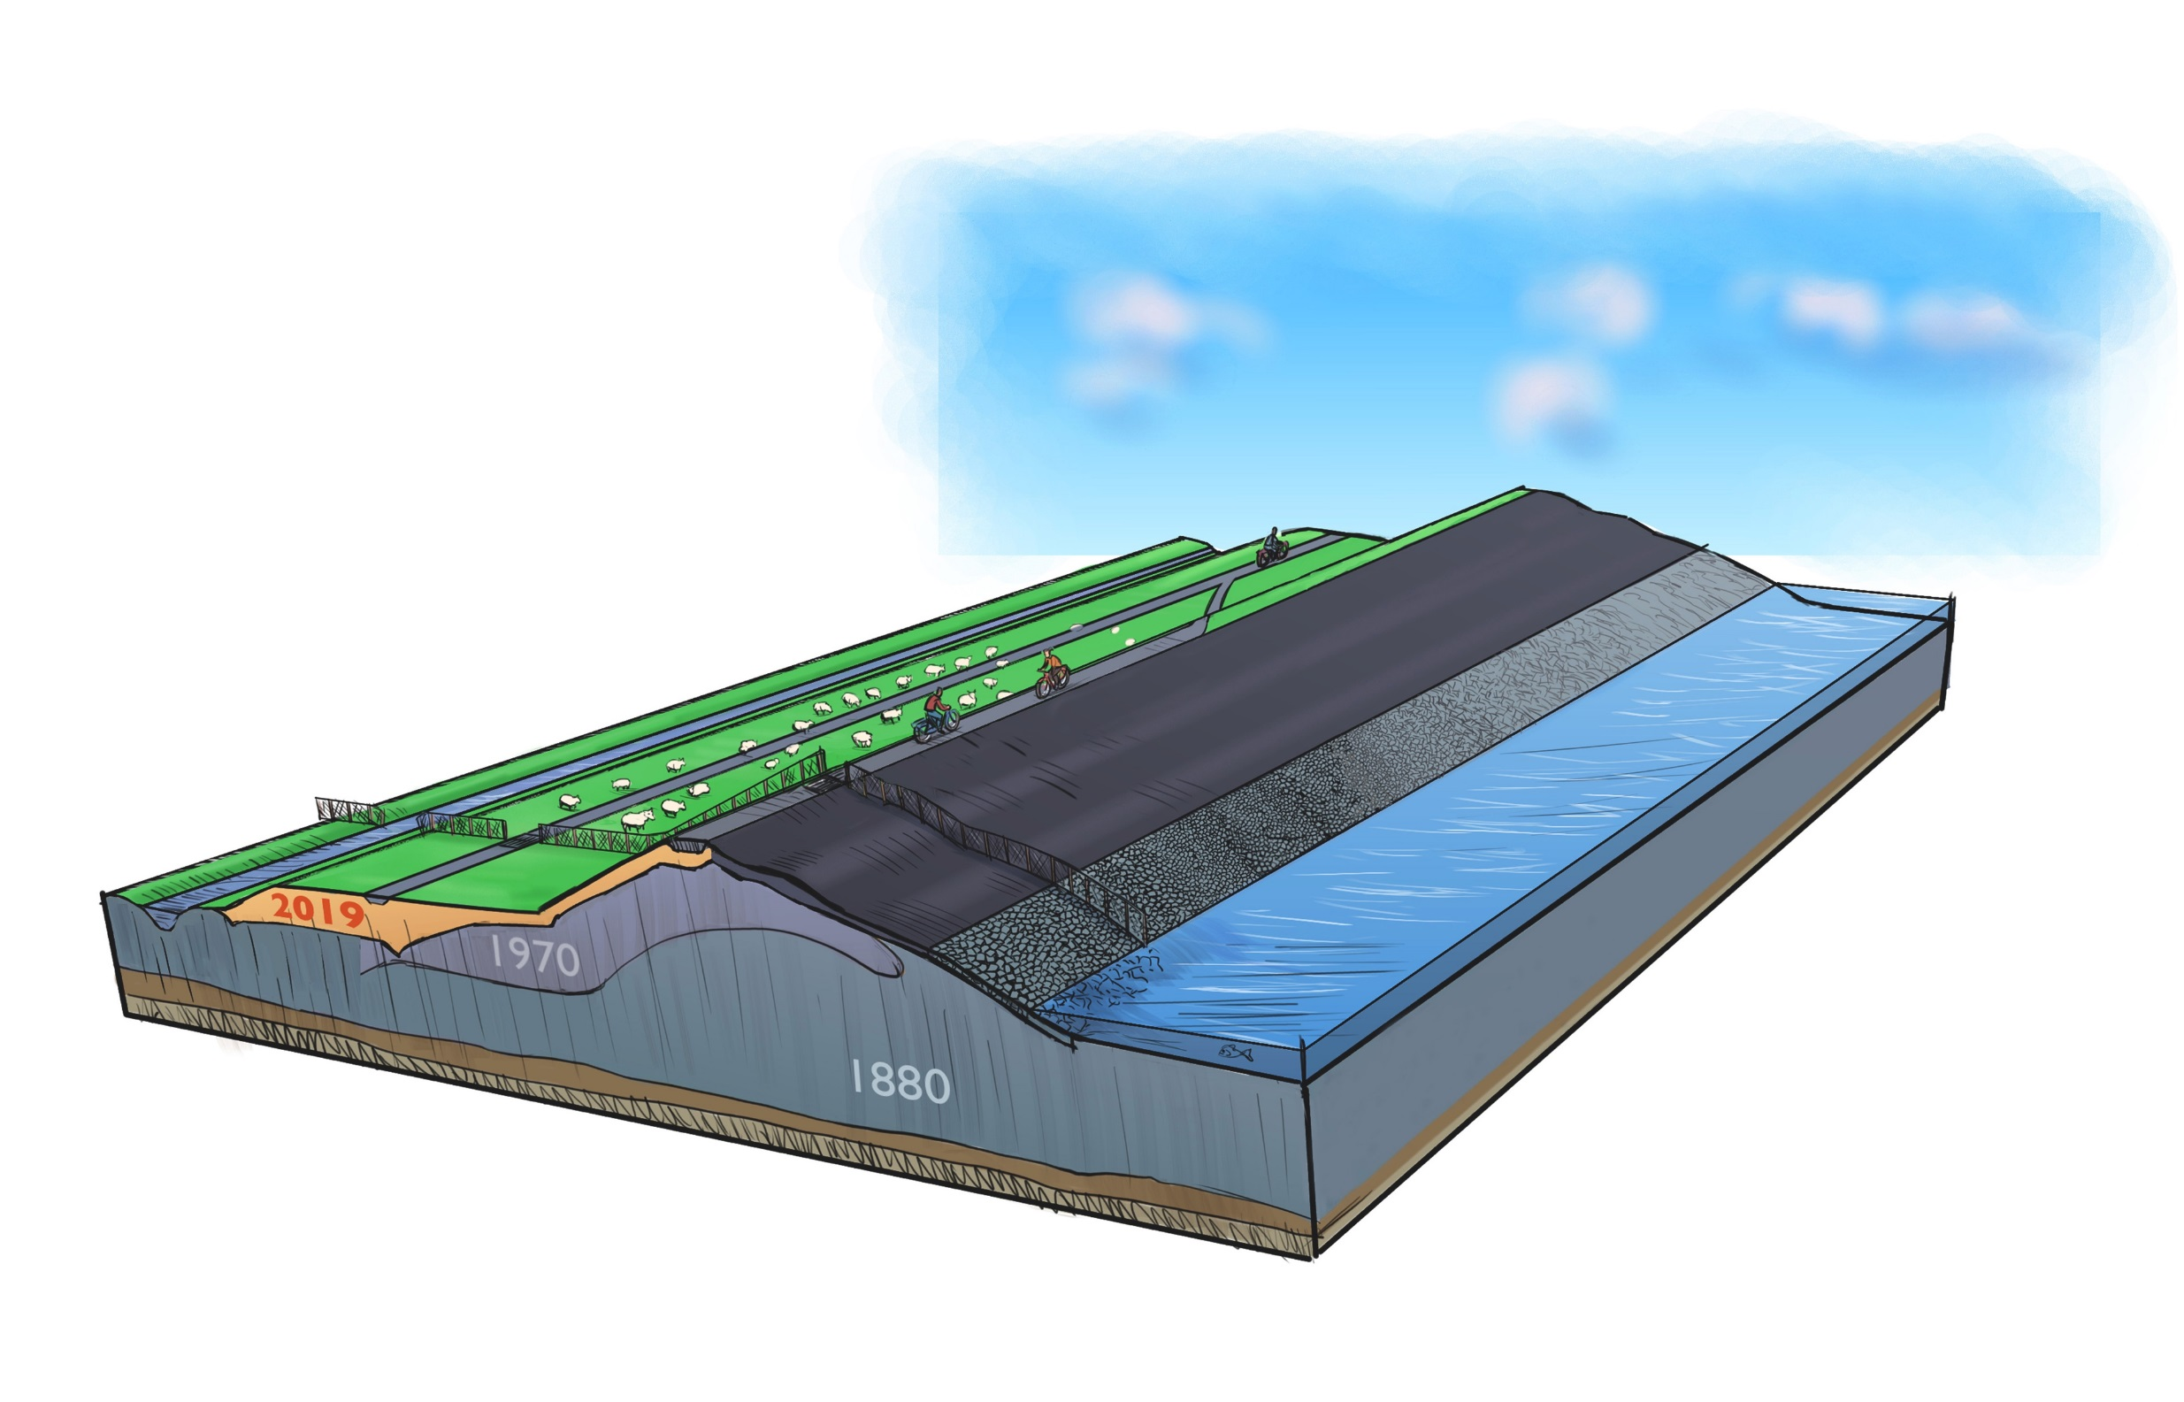
Impressie nieuw ontwerp buiten bebouwde kom
Dijkverbetering door de jaren heen

Slide 10
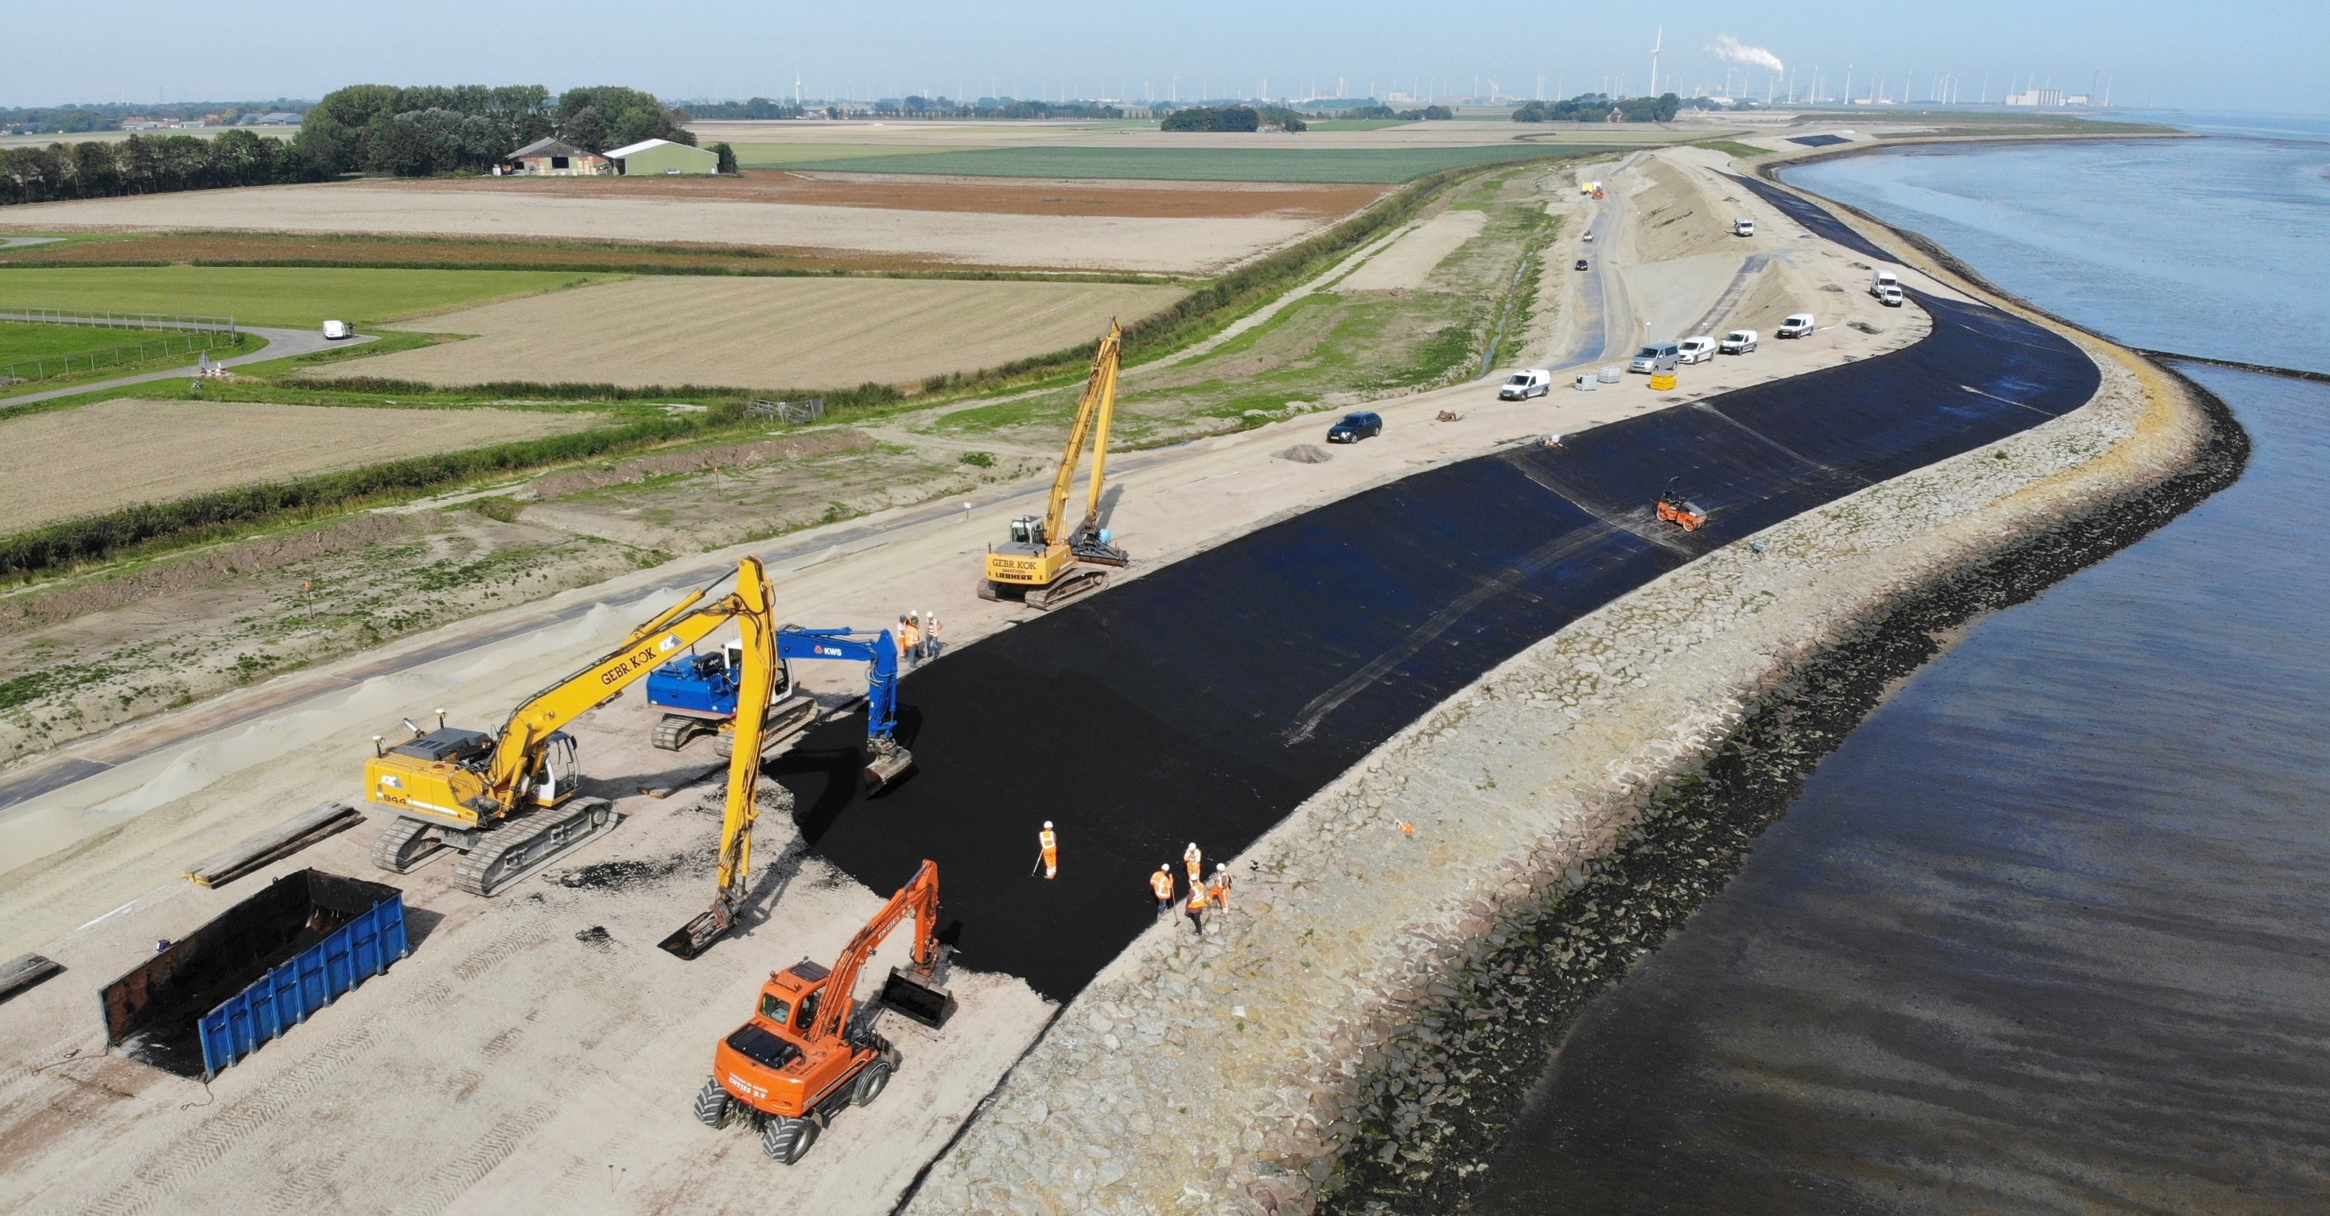
Vragen?

Slide 11
